Slide 1
Présentation du logiciel
Powerpoint

Slide 2
Où trouver le logiciel ?
Démarrer
Tous les programmes
Bureautique
Office 2007
Microsoft Office powerpoint 2007

Slide 3
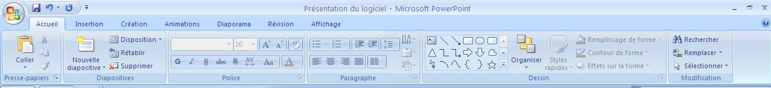
Quels sont les différents onglets ?
Accueil
- Cet onglet permet d’ajouter une nouvelle diapositive
- Cet onglet permet de changer le style d’écriture, la couleur d’écriture…

Slide 4
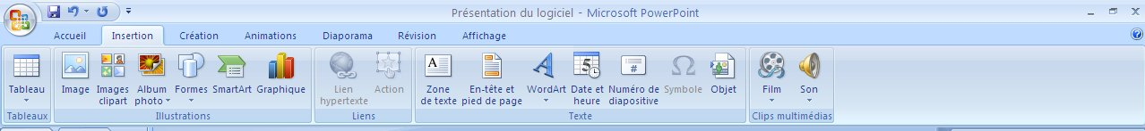
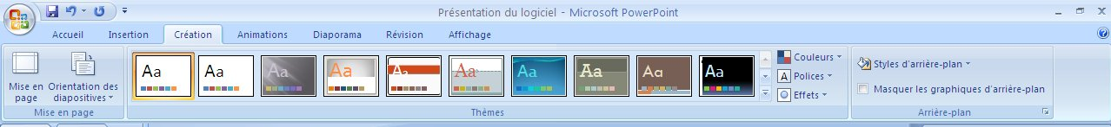
2) Insertion
- Cet onglet permet d’ajouter une image, une forme
- Cet onglet permet d’ajouter une zone de texte
3) Création
- Cet onglet permet d’orienter la diapositive, de faire des présentation spéciales
- Cet onglet permet de choisir un style d’arrière-plan

Slide 5
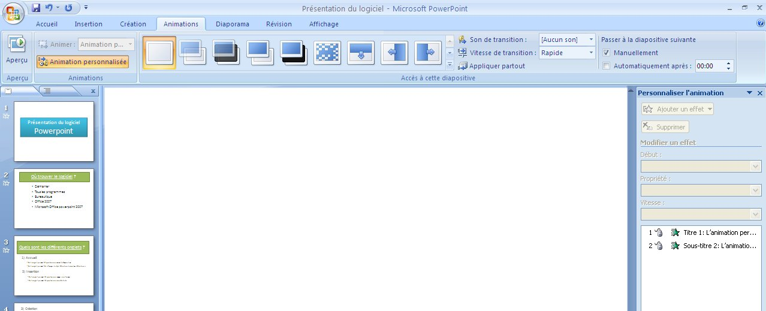
4) Animations
- Cet onglet permet d’ajouter du son et de choisir la vitesse de transition
- Cet onglet permet de choisir des animations pour l’ouverture de la diapositive
- Cet onglet permet de choisir une animation personnalisée
(voir diapositive explicative)

Slide 6
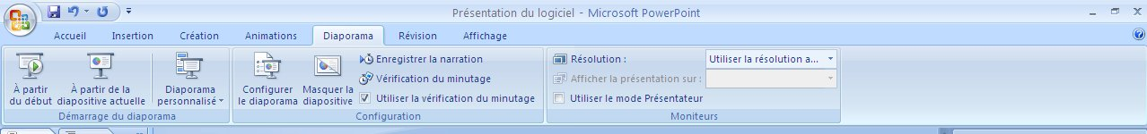
5) Diaporama
- Cet onglet permet de faire débuter le diaporama du début ou à partir d’une diapositive précise.
Cet onglet permet de créer un minutage du diaporama sans intervention
« au clic »

Slide 7
L’animation personnalisée
L’animation personnalisée se trouve dans l’onglet animation.
Lorsque l’on clique sur animation personnalisée apparait sur la droite de l’écran une barre verticale.
On clique sur l’image ou la partie texte à faire apparaitre puis sur « ajouter un effet » et « ouverture ». Choisir l’arrivée voulue.
On peut dans cette partie animation choisir de faire apparaitre une image, un texte avant une autre image ou un autre texte (avec la flèche)
On peut également choisir la vitesse d’apparition.

